Slide 1
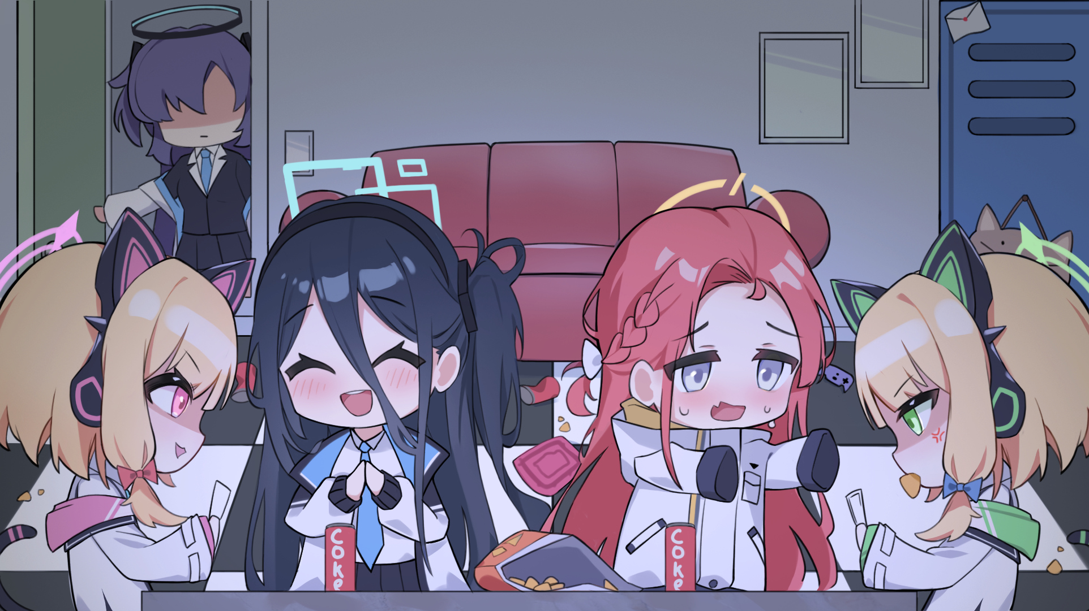

송준석

Slide 2


목차
프로젝트 개요
게임 소개
게임 프레임워크
핵심 로직 구현 및 리팩토링
UI / UX 구조 개편
기타
성과 및 향후 계획

Slide 3


프로젝트 개요
프로젝트 이름
카드아카이브 (블루아카이브 2차 창작 팬게임)
프로젝트 기간
기획 : 2023.10 ~ 2024.06
개발 : 2024.06 ~ 2025.11
프로젝트 인원
1인 프로젝트
맡은 역할
기획 (시스템 기획, UI/UX 기획, 카드 기획, 밸런스)
개발 (시스템 구현 및 로직 리팩토링)
리소스 아웃소싱 (외주 디자이너 컨택, 디자인 요청 및 품질 검수)

Slide 4


게임 소개 및 규칙 설명 (기본 소개)
레퍼런스 게임
여러 시너지를 조합하여 덱을 편성하고
유닛의 시너지와 사거리 및 다양한 카드의 효과를 통해 전장에서 승리하는 TCG 게임

Slide 5
게임 프레임워크
Client
AWS (EC2)
NetCode
BoardSlot
GameClient
GameServer
Game
카드를 배치할 수 있는 Slot 관리
서버에 플레이어의 행동을 요청
서버의 결과를 클라이언트에 적용
클라이언트의 요청에 대응 및 결과 전달
게임 내 상태 저장 및 관리
Card
GameLogic
CardData + 실시간 적용되는 효과 적용
WebResponse
실질적인 로직 수행 및 반영
CardData
Node js
MongoDB
게임에서 사용할 카드의 원본 (직접적으로 사용하지 않음)
회원 관리 및 웹페이지 서비스
회원 정보와 카드를
저장하는 데이터베이스

Slide 6
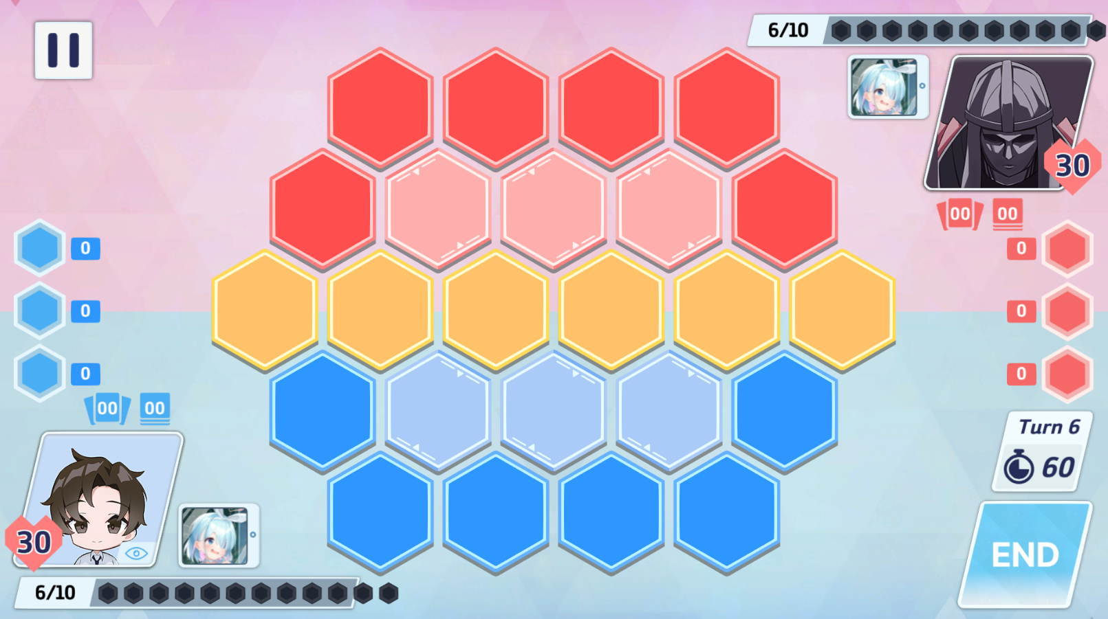
핵심 로직 구현 및 리팩토링 (Slot)
개요
플레이어가 카드를 배치할 때, 배치할 수 있는 타일을 관리하는 클래스
문제점
각 플레이어의 입장에서는 아래 진형이 자기 자신의 진형이지만, 서버 입장에서는 누군가는 윗 진형을 선택해야 함
즉, 각자가 보는 (1,1)의 좌표가 실제 좌표와 다름

Slide 7
핵심 로직 구현 및 리팩토링 (Slot)
카메라 회전 vs 가상 Slot 클래스
카메라 회전 : 게임 시작 시 부여 받은 유저의 id에 따라, 한 쪽 id의 카메라를 반대로 회전한다.
장점 : 플레이어가 보는 좌표와 실제 좌표와 일치함 (좌표 변환 과정 필요 없음)
단점 : Slot이 맡는 역할이 많아져, 유지 보수및 가독성 어려움
가상 좌표 : BoardSlot과 Slot을 분리
BoardSlot : 실제 씬에 배치되는 Slot 클래스이며, GetSlot() 함수를 통해, 실질적인 좌표를 가져옴 (좌표 변환)
Slot : 가상의 Slot 클래스로, 모든 로직은 Slot 기준으로 판단하여 진행함
가상 좌표를 통해 역할 분리 및 유지보수 용이하도록 설계
BoardSlot은 비주얼 및 연출만 담당하고, 실제 로직은 반드시 Slot으로만 판단

Slide 8
핵심 로직 구현 및 리팩토링 (Ability & Resolve Queue)
개요
TCG 게임의 메인인 카드 효과 처리를 위한 시스템
주안점
다양한 효과를 구현할 수 있게 유지 보수 및 확장성을 고려하여 설계
효과를 순서에 맞게 진행하도록 보장

Slide 9
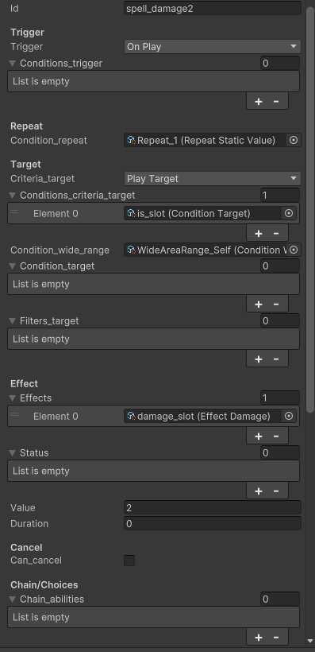
핵심 로직 구현 및 리팩토링 (Ability & Resolve Queue)
AbilityData 구조
Trigger : 발동 시점 정의
Trigger Condition : 발동 시점에 대한 상세 조건 지정
Repeat Condition : 반복 조건 정의
Target : 발동 대상 정의
Criteria Target : 기준점 설정
Criteria Target Condition : 기준점 상세 조건 설정
WideAreaRange Condition : 기준점 기준 범위를 통해 후보군 설정
Target Condition / Filter Target : 후보군 중 상세 조건과 필터링 조건을 통해 최종 타겟 지정
Effect : 대상에게 발동할 효과
Chain Ability : 효과 발동 후 연이어 발동할 효과 지정

Slide 10
핵심 로직 구현 및 리팩토링 (Ability & Resolve Queue)
대상 지정 능력 vs 비대상 지정 능력
대상 지정 능력 : 능력 발동과 실제 적용 과정을 분리
비대상 지정 능력 : 능력 발동과 적용을 모두 한 번에 처리
능력 발동 시작
발동 조건 확인
적용 대상 선정
능력 적용
대상 지정 능력
유효한 입력 확인
대상 선정 후 능력 적용
비대상 지정 능력
(지정 모드로 전환 후, 플레이어 입력 대기)

Slide 11
핵심 로직 구현 및 리팩토링 (Ability & Resolve Queue)
Repeat Condition
능력 발동 시, 능력의 최대 발동 횟수, 및 현재 반복 횟수를 매개변수로 전달하여 능력을 반복하여 발동할 수 있음
bool 값으로 반환하여, 단순히 횟수 반복이 아닌 다양한 반복 조건을 설정할 수 있음 (ex. 필드에 유닛이 가득찰 때까지)
대상 지정 효과의 취소
능력 발동 후, 대상을 지정하기 때문에 대상 지정 효과의 경우 취소 불가능이 기본 원칙
‘하스스톤’에서는 ‘전투의 함성’ 능력을 취소하여 유닛 소환을 취소할 수 있음
소환 후, 능력 발동 구조를 변경하여, 우클릭 시 효과를 취소할 수 있는 기능을 추가
임시 소환
적용할 대상 지정
실제 소환
사전 지정한 대상에게 효과 적용
우클릭 시, 소환 취소

Slide 12
핵심 로직 구현 및 리팩토링 (Ability & Resolve Queue)
Resolve Queue
Ability Queue
능력의 순차적 발동을 위해 구현된 시스템
목적에 따라 3개의 큐로 구분하여 순차적 진행
Ability Queue : 능력의 발동을 저장하는 큐
Attack Queue : 공격 순서 보장 및 진행하는 큐
CallbackQueue : 페이즈 전환과 큰 전환을 담당하는 큐
큐의 순서로 1차 순서 보장 및 각 큐를 통해 2차 순서 보장
Attack Queue
Callback Queue
ResolveAll()
능력이 발동한다 -> 효과가 바로 적용된다 (X) vs 능력이 발동한다 -> 능력이 큐에 적재된다 (O)
적재된 능력은 ResolveAll() 함수를 통해 적용할 수 있음

Slide 13
핵심 로직 구현 및 리팩토링 (Attack Phase)
개요
플레이어가 차례 종료 버튼을 누르면, AttackPhase로 이동
필드의 모든 유닛이 각자의 무기 타입에 맞게 공격을 진행한 후, 상대방 플레이어에게 차례를 넘김
주안점
공격 시 발생하는 효과를 안전하게 처리
무기 타입 별로 서로 다른 알고리즘으로 공격하도록 유연한 설계 (ex. 사거리 내 무작위, 사거리 내 체력이 가장 낮은 적)

Slide 14
핵심 로직 구현 및 리팩토링 (Attack Phase)
Attack Phase 진행 순서
AttackPhase 시작
공격 가능한 유닛 탐색
타겟 찾기
(List 자료형)
순차적 공격 진행
AttackPhase 종료
순차적 공격 진행 순서
Resolve Queue
순차적 공격 시작
다음 공격 대상 찾기
공격 진행
함수 호출
탈진 후, 공격 종료

Slide 15
핵심 로직 구현 및 리팩토링 (Attack Phase)
공격 진행 순서
공격 진행 순서
Before Attack
데미지 교환
After Attack
ResolveDeath
Resolve Queue vs 함수 호출
Resolve Queue : 진행 과정 중 효과가 발생하거나, 하나의 단계가 끝나고 다음 단계로 넘어갈 경우
함수 호출 : 효과가 동반되지 않거나, 단계 진행 중 가독성 및 유지보수를 위해 분리한 함수를 실행하는 경우

Slide 16
핵심 로직 구현 및 리팩토링 (Attack Phase)
무기 타입
부모 클래스로 Weapon Data 추상 클래스 사용
각 자식 클래스를 Scriptable Object로 에셋화 가능하도록 설정 뒤, 카드 데이터에 할당
타겟 탐색 및 공격 알고리즘을 자식 클래스에서 구현하여, 타입 별로 다른 알고리즘으로 동작하도록 설계
설계 기대 효과
무기 타입 별로 사거리나 UI 색상, 공격 애니메이션 설정이 용이함
무기 타입에 대해 분기를 나누지 않아도, 자동으로 각 타입에 맞는 알고리즘 실행
새로운 무기 타입 추가 시, 기존 코드를 수정할 필요가 없음

Slide 17
UI / UX 개편
개요
카드 게임의 다양한 UI / UX 및 연출 작업
주안점
모듈화를 통해, 특정 클래스에 종속되지 않고, 독립적으로 동작할 수 있도록 설계

Slide 18
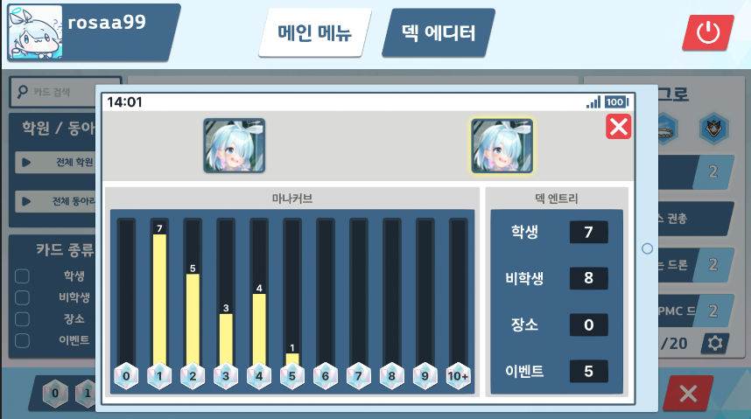
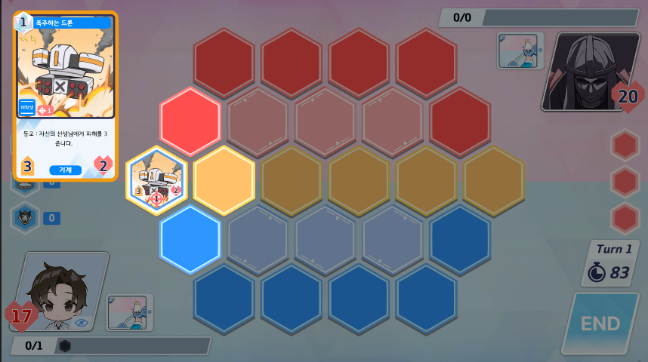
UI / UX 개편
마나 커브 및 덱 인포 UI
덱 에디터 환경에서 설정 버튼 클릭 시, 덱 인포 UI로 이동
UI 클래스에 덱 정보를 같이 전달하여, 독립적으로 동작할 수 있도록 설계
아로나 능력 또한, 닫기 버튼을 누를 때, 리턴하여 외부에서 변경된 값을 반영
Slot Inicator 클래스
플레이어의 특정 행동에 따른, 적절한 정보 표시 (ex. 호버링 시, 사거리 표시)
모드를 활용한 ‘전략 디자인 패턴’ 사용
추상 클래스를 통해, 자식 클래스로 모드를 구현
Manager에서 상황에 맞게 모드를 바꾸면, 해당 모드에 맞는 UX가 동작

Slide 19
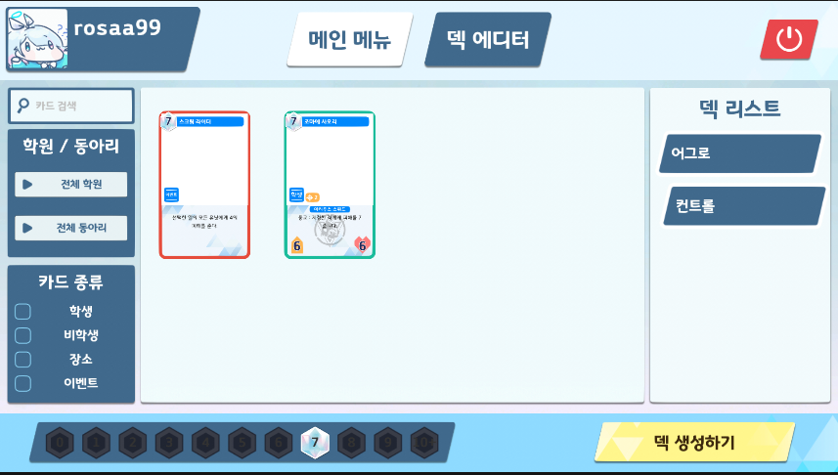
UI / UX 개편
마나 필터링 시스템
옵저버 디자인 패턴을 사용하여, 관리 Manager와 하위 버튼들로 구성
버튼이 클릭되면, 옵저버 클래스에 전달
Manager는 현재 상태와 눌린 버튼의 인덱스를 통해 마나 필터링 진행
카드 확대 UI
덱 에디터에서 카드나 동아리를 클릭하면, 해당 카드를 확대해서 보여줌
편성된 동아리 인원 수는 덱의 상태에 따라 바뀜
CardData는 변경되지 않은 원본만 보여주므로, 예외처리해서 구현
CardUI 클래스가 DeckEditor 클래스에 종속되는 문제가 생김
CardZoomPanel에서 CardUI 클래스를 통해 표시 후 자체적으로 수정

Slide 20
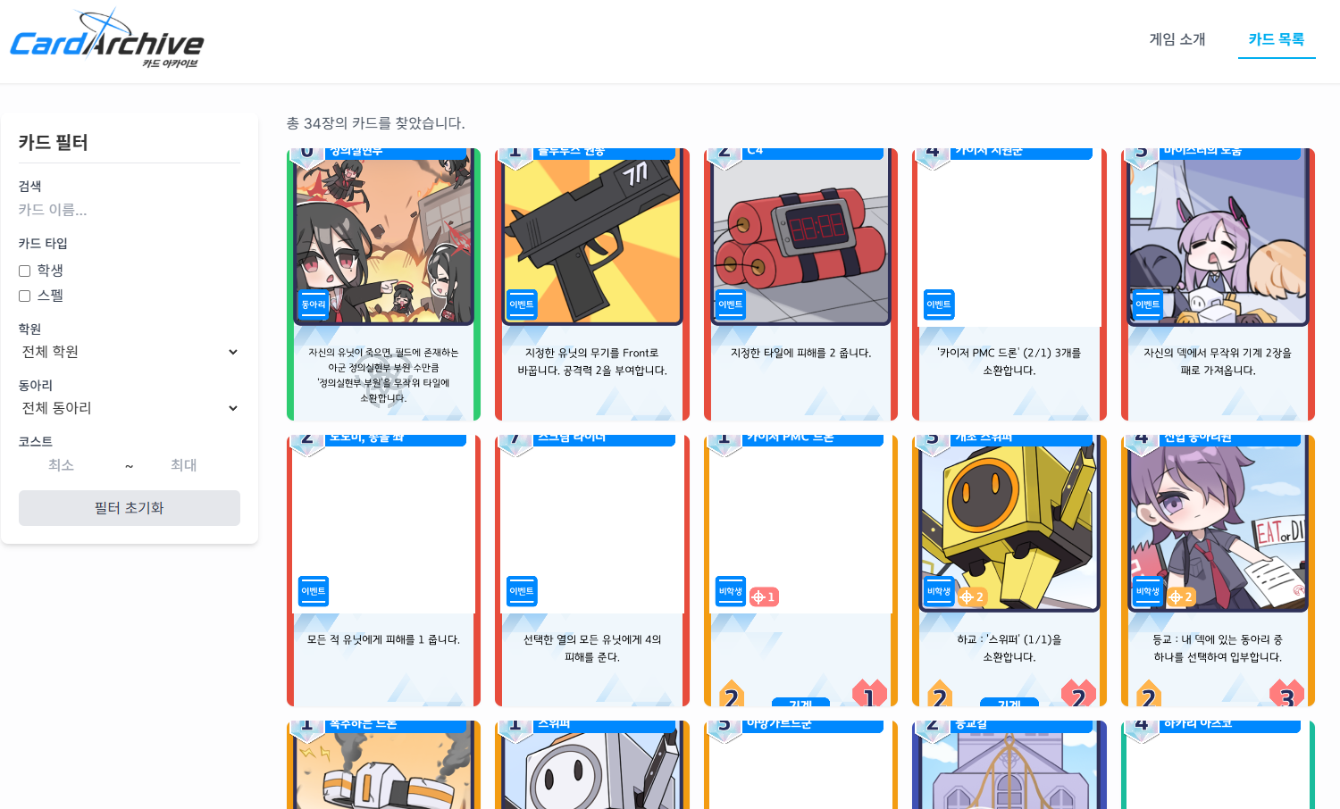
기타
홈페이지 구현 (https://www.card-archive.com)
Node js의 express를 활용하여 웹 페이지 서비스
유니티에서 WebResponse를 통해 카드 정보와 이미지를 업로드
데이터베이스에 저장된 정보와 이미지를 통해 카드 조회 시스템 구축
튜토리얼 구현
게임 시작 시, 튜토리얼 여부 확인 후 활성화
싱글톤 패턴으로 구현된 단일 튜토리얼 매니저에 여러 클라이언트 클래스 접근
플레이어의 입력이 현재 단계에서 요구하는 입력과 일치하는지 확인
일치하면 입력 수행 후, 튜토리얼 다음 단계로 진행

Slide 21
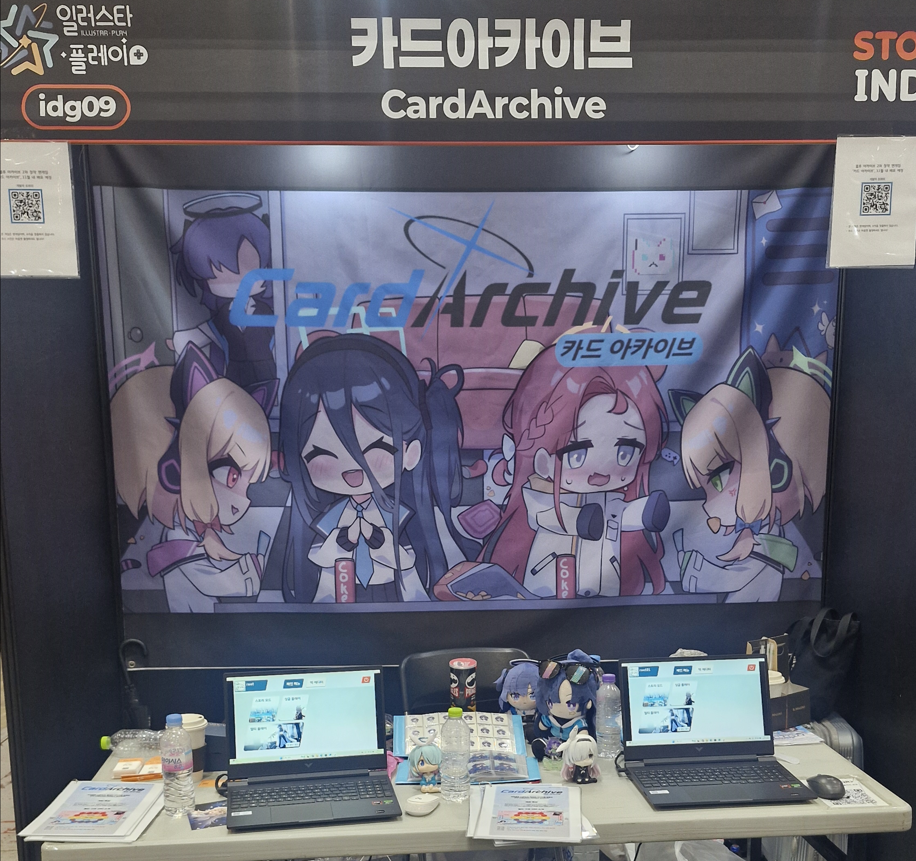
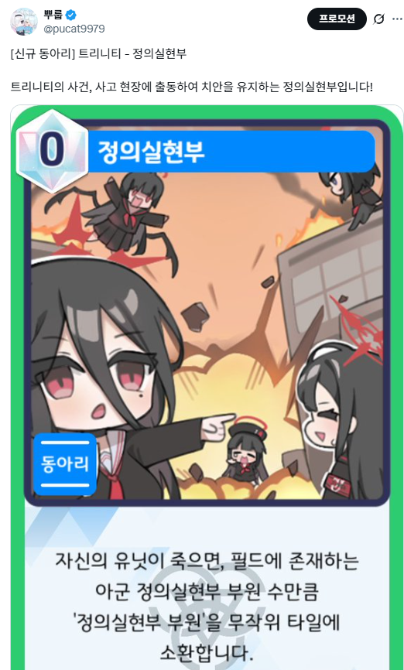
성과 및 향후 계획
일러스타 페스 출품
10월 3~4일에 열린 일러스타 페스 인디게임 플레이존 출품
양일 총 124명이 시연
설문조사 후 받은 피드백을 통해 지속적으로 개선
향후 계획
11월 말부터 배포 후 서비스 진행
AI 개선 후, 싱글 컨텐츠 추가

